Slide 1
Scala trait 용도

Slide 2
추상 속성과 메소드 정의

Slide 3
자바 인터페이스 대용
Trait 내부에 함수 타입만 정의하면 추상 메소드로 인식하므로 클래스에서 이를 구현해야 함
속성 정의
메소드 정의

Slide 4
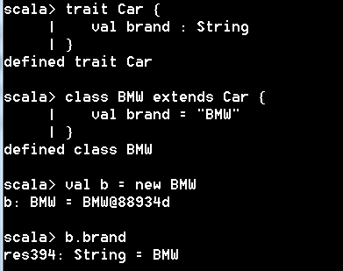
추상 속성
추상 속성을 정의하고 구현클래스에서 상속을 받아 구현을 해서 사용한다.

Slide 5
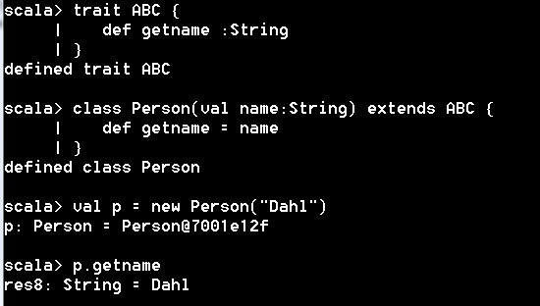
추상 메소드 대용
Trait 내부에 메소드 타입만 정의하면 추상 메소드로 인식하므로 클래스에서 이를 구현해야 함

Slide 6
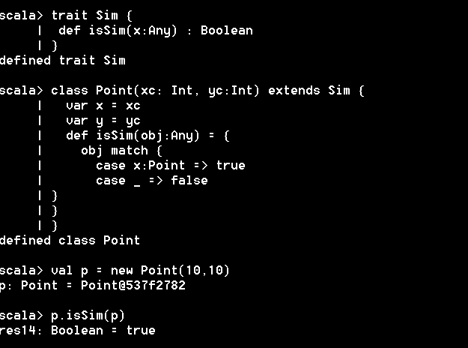
제너릭 메소드: 추상
Trait 내부 메소드의 매개변수를 제너릭으로 처리할 경우 실제 구현에서 match를 이용해서 타입 체크

Slide 7
추상 과 구현 속성과 메소드 정의

Slide 8
자바 추상 클래스 대용
Trait 내부에 추상 및 구현 속성과 추상 및 구현 메소드를 혼용해서 사용
속성 정의 및 구현
메소드 정의 및 구현

Slide 9
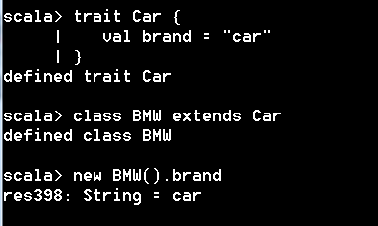
Trait에 구현된 속성 상속
Trait에 구현된 속성을 그대로 상속해서 사용 가능하다.

Slide 10
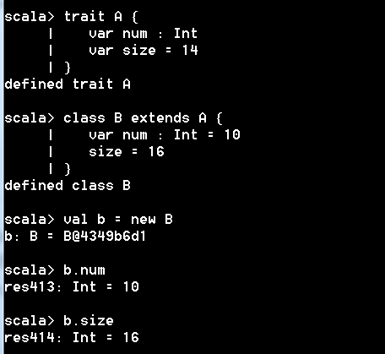
구현과 추상속성 처리
Trait 내부에 추상속성과 구현 속성이 있을 경우 class에서 상속하고 추상속성은 재정의 필요하지만 구현속성은 재정의 없이 사용이 가능하다

Slide 11
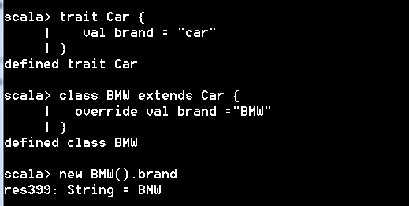
Trait에 구현된 속성 오버라이딩
Trait에 구현된 속성을 그대로 상속해서 자식클래스에서 동일한 속성을 사용하고자 할 때는 override 키워드를 사용해서 재정의

Slide 12
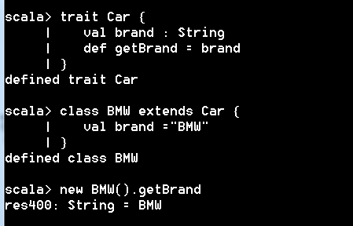
Trait에 구현된 메소드 사용
Trait를 구현할 때 추상 속성과 구현 메소드가 존재한다. 상속을 받은 클래스에서 속성을 구현하고 인스턴스를 생성한 후에 메소드를 호출하면 인스턴스 내의 값을 호출해서 처리

Slide 13
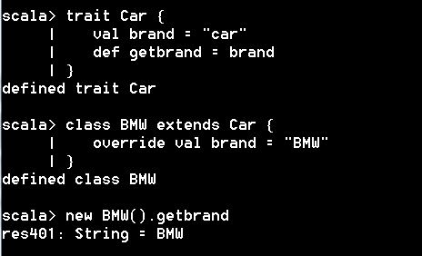
Trait에 구현 속성만 재정의
Trait를 구현할 때 구현 속성과 메소드가 존재하지만 상속된 클래스 내에 구현속성을 오버라이딩한 후에 메소드를 호출하면 실제 값은 현재 위치한 brand 속성을 호출해서 처리된다. Trait 내의 속성이 호출되지 않는다.

Slide 14
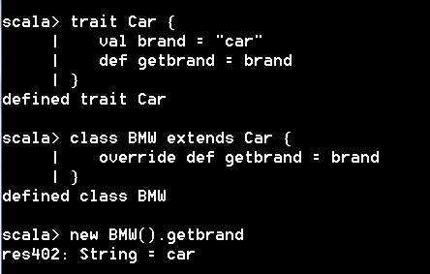
Trait에 구현 메소드만 재정의
Trait 내에 구현속성과 메소드가 존재하고 실제 구현 메소드만 재정의하면 trait내의 구현 속성을 가져와서 처리된다.

Slide 15
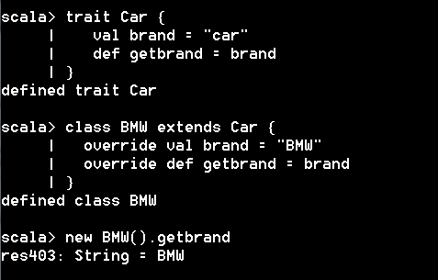
Trait에 구현 속성과 메소드 재정의
Trait 내에 구현속성과 메소드가 존재하지만 실제 클래스에서 구현속성과 메소드를 전부 재정의하면 클래스에 재정의한 것만 처리된다.

Slide 16
Trait를 상속해서 trait 만들기

Slide 17
trait도 trait에서 상속이 가능
scala는 trait를 상속해서 구현할 수 있도록 구조화 했다.
추상 속성/메소드를 상속만 한다
추상 속성/메소드를 상속해서 구현한다.

Slide 18
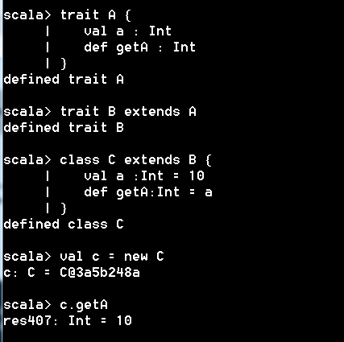
Trait를 상속해서 구현하기 1
Trait를 추상 속성과 메소드를 상속하지만 실제 구현을 하지 않아서 클래스에서 구현해서 사용

Slide 19
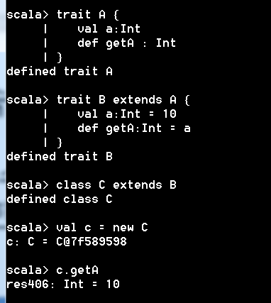
Trait를 상속해서 구현하기 2
Trait를 상속해서 Trait에 구현되어 클래스는 상속만 해서 사용한다.

Slide 20
Self type 사용하기

Slide 21
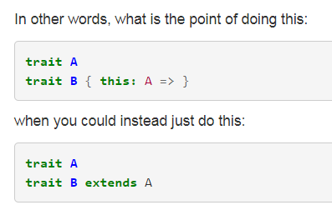
Self type 처리
자기 유형은 직접 확장보다 간접 확정을 하는 선언을 위해 사용되는 구조이다.
자가 유형은 특성을 직접 확장하지는 않더라도 특성을 다른 특성과 혼합해야 한다고 선언하는 방법입니다.
실제 정의된 것을 명기 없이 가져오는 것이므로 혼란은 올 수 있지만 상속표시 없이 처리가 된다.

Slide 22
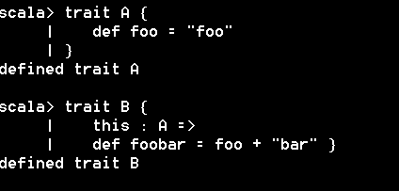
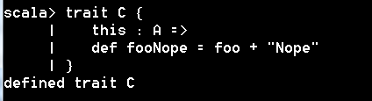
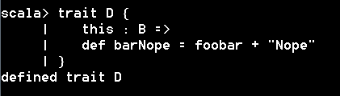
Self type 정의
하나의 trait을 정의하고 self type으로 지정해서 그 내용을 가져온다. 이를 가지고 추가적으로 확장도 가능하다.

Slide 23
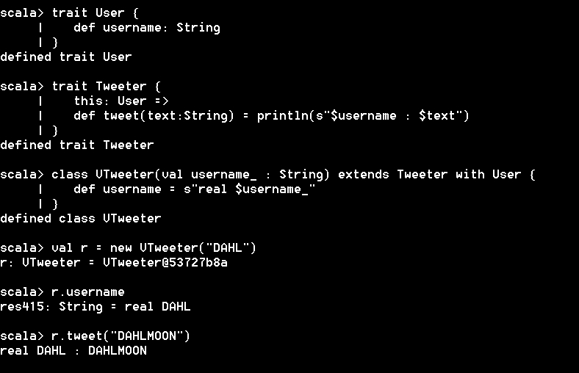
Self type 처리
상속하지 않고 상속하는 클래스를 미리 지정해서 그 내용을 사용한다고 처리하면 실제 클래스에 동일한 이름을 검색해서 처리해준다.

Slide 24

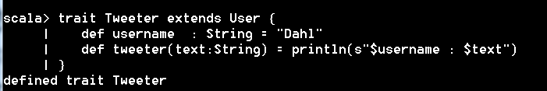
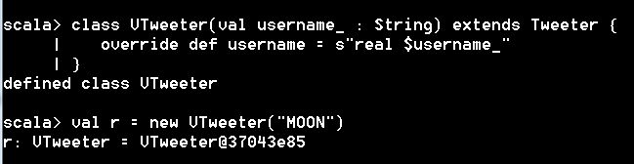

상속해서 처리
상속해서 처리하면 필요한 것을 전부 구현해야 하지만 self type으로 처리하면 자동으로 처리되는 것을 볼 수 잇다.

Slide 25

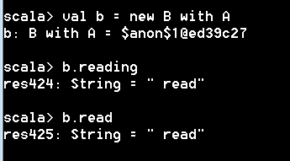
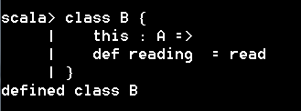
클래스에 직접 사용하기
실제 클래스에서 직접 self type을 지정할 수 있다. 인스턴스 생성할 때 with 구문에 trait를 넣어서 처리가 되어야 한다.

Slide 26
trait 를 가지고 생성하기

Slide 27
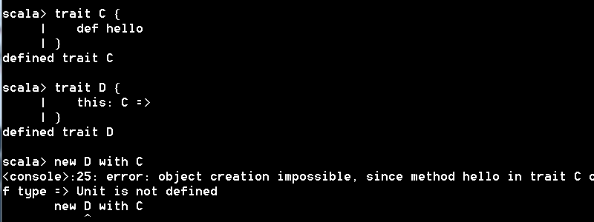
Trait를 new로 생성 불가능
실제 구현되지 않고 trait로 생성할 경우 에러가 발생한다.

Slide 28
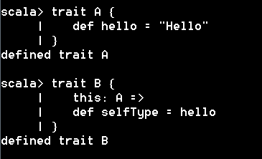


Trait를 new로 생성 가능
구현 속성과 메소드를 가지고 있을 경우 이를 생성해서 내부 메소드를 실행할 수 있다.

Slide 29
다중 trait 상속하기

Slide 30
trait를 사용하는 이유
scala도 단일 상속을 수용하고 다중상속은 trait를 이용해서 처리한다.
추상클래스는 단일 상속만 허용
Trait는 다중 상속을 허용
추상클래스와 Trait 상속할 때는 extends로 추상클래스를 정의하고 trait는 with 구문으로 사용

Slide 31
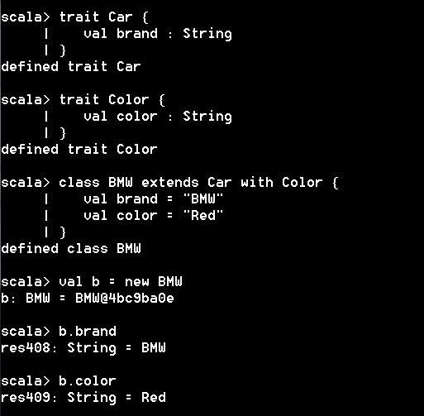
With를 사용해서 다중 상속
여러 개의 trait가 존해하면 with 구문을 사용해서 trait를 상속해서 처리할 수 있다.

Slide 32
Mixin 처리

Slide 33
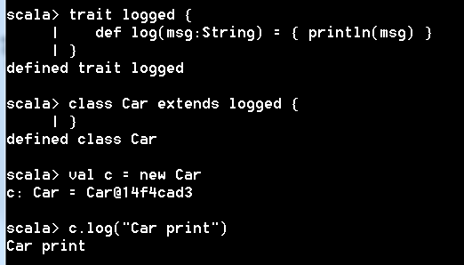
Mixin 처리
구현된 메소드를 가진 trait를 이용해서 현재 객체의 기능을 처리한다.

Slide 34
익명클래스 정의

Slide 35
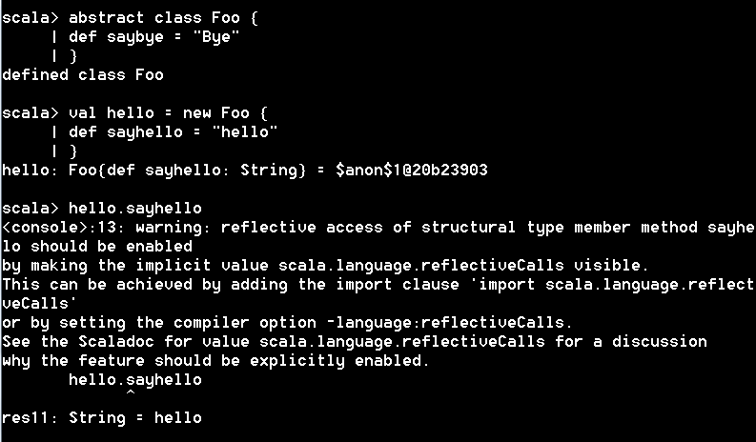
익명 클래스 처리
추상클래스를 지정해서 새로운 익명클래스를 정의할 때 실제 내부적으로는 warning이 발생한다.

Slide 36
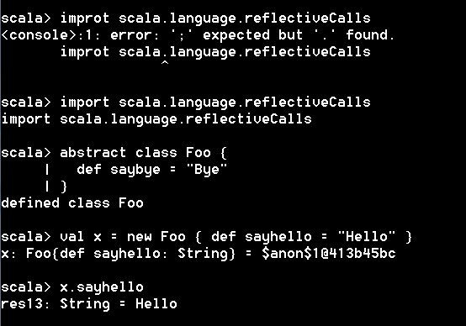
익명 클래스 처리: 경고 없애기
Import scala.language.reflectiveCalls를 먼저 선언하고 익명클래스를 만들면 실제 경고가 사라진다.

Slide 37
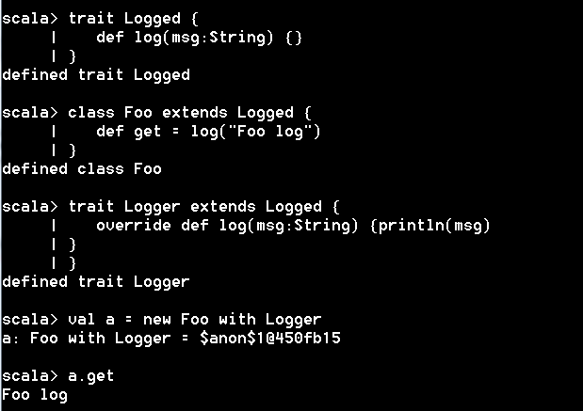
Trait로 처리하기
Trait에 아무것도 안하는 구현 메소드를 정의하고 이를 상속한 trait를 만들어서 객체를 만들 때 활용해서 사용할 수 있다.
객체를 만들었을 때 새로운 trait이 적용되므로 동일한 log를 호출한 것이 제대로 실행된다

Slide 38
클래스를 확장한 trait 처리 - 특정 클래스 한정처리

Slide 39
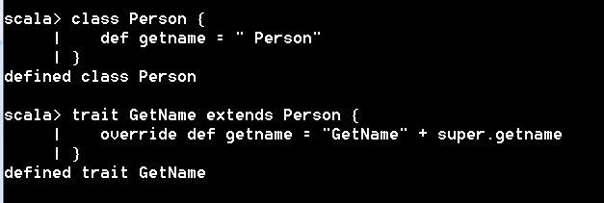
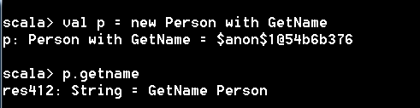
클래스를 상속하고 trait 처리
Trait을 클래스의 메소드를 오버라이딩하고 이 클래스를 생성할 때 with 구문으로 재사용하면 실제 익명클래스가 만들어져 처리가 된다.

Slide 40
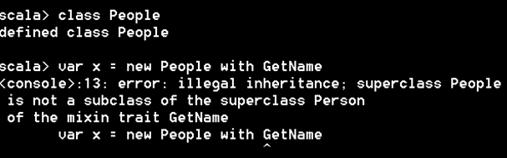
특정 클래스에서 trait 사용
앞 페이지에서 정의된 GetName trait를 사용할 때 실제 동일한 클래스가 아니므로 super 처리가 안된다.

Slide 41
제너릭 내부 처리

Slide 42
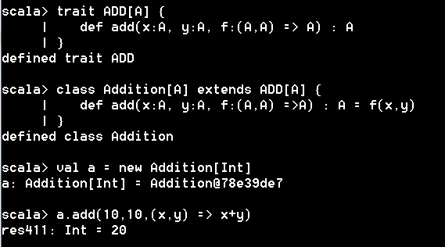
추상타입 사용하기
Trait 지정할 때 타입 매개변수화해서 처리하고 실제 결과값을 줄 수 있는 함수를 전달해서 이 함수의 처리결과를 반환값으로 처리되도록 정의한다.

